Slide 1
Pengolahan data menggunakan
MySQL
disusun oleh Agung Nugroho

Slide 2
Mengapa spreadsheet tidak cukup?
Coba cari tahu, berapa banyak baris yang bisa ditampung di Excel?
Petunjuk (untuk mencapai baris paling bawah, gunakan kombinasi CTRL dan panah bawah)
Sekarang, coba lihat proyeksi jumlah penduduk Indonesia tahun 2020
Kira-kira, jika menggunakan Excel, provinsi mana yang masih bisa tertampung dalam file Excel?

Slide 3
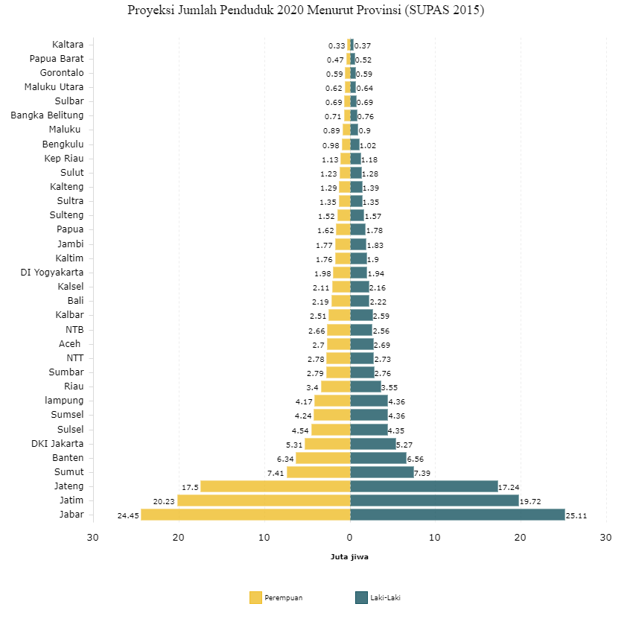

Slide 4
Solusi?
Mengambil dan mengolah data langsung dari sumbernya, yaitu dari database servernya
Menggunakan Bahasa pemrograman
Structured Query Language (SQL), Python dan R

Slide 5
Pertanyaan?
Apa bedanya SQL dengan MySQL atau Microsof SQL Server ya?
Notes:
DBMS
Database Management System

Slide 6
Apa saja yang bisa dilakukan?
Sebelum data ada, maka harus dibuatkan rumah (database) dan kamarnya (tabel) untuk menampung data, ini menggunakan perintah mendefinisikan tabel, dikenal sebagai Data Definition Language (DDL)
Nah, kalau buat mengisi rumah dengan data, kita bisa memanipulasinya dengan perintah Data Manipulation Language (DML)
Tidak semua orang bisa seenaknya masuk keluar rumah dan kamar yang ada, maka perlu dikontrol oleh Data Control Language (DCL)

Slide 7
Perintah di SQL
SQL Server Commands
DDL
DCL
TCL
CREATE
ALTER
DROP
GRANT
DENY
REVOKE
BEGIN
COMMIT
ROLLBACK
DML
SELECT
INSERT
UPDATE
DELETE
Wah, kok banyak juga ya?
Mana yang paling perlu dipelajari lebih dulu ya?

Slide 8
DDL: DATA DEFINITION LANGUAGE
digunakan untuk membuat atau membangun suatu database (beserta struktur isinya)
CREATE
membuat database/table
ALTER
merubah struktur database/table
DROP
menghapus suatu database/tabel

Slide 9
DML: DATA MANIPULATION LANGUAGE
bahasa yang berfungsi untuk melakukan manipulasi data pada suatu database
INSERT: menambah data pada suatu tabel
UPDATE: merubah data yang sudah ada
SELECT: memilih data yang akan ditampilkan
DELETE: menghapus data

Slide 10
DCL DAN TCL
Bahasa perintah untuk mengelola DBMS
Data Control Language (DCL)
untuk melakukan kontrol terhadap privilege (hak akses khusus) saat berinteraksi dengan database (Grant, Revoke)
Transaction Control Language (TCL)
perintah SQL yang berhubungan dengan transaksi di database
Saat melakukan perintah DML seperti INSERT, transaksi sebenarnya belum permanen, artinya operasi itu masih bisa di rollback / di batalkan
Jika ingin menyimpan transaksi sehingga tidak dapat di rollback kita gunakan perintah COMMIT

Slide 11
Ayo kita praktikkan...
Pengguna Windows
Pengguna Mac Os
USBWebserver
phpMyAdmin
XAMPP
phpMyAdmin

Slide 12

MySQL Windows

Slide 13
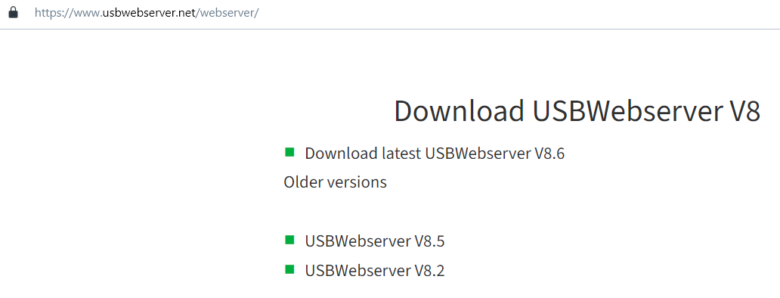
USBWebserver
www.usbwebserver.net/webserver

Slide 14
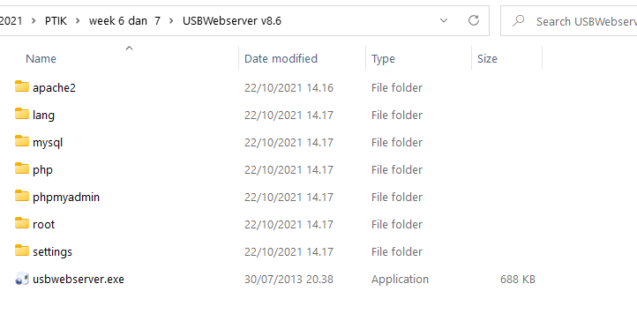
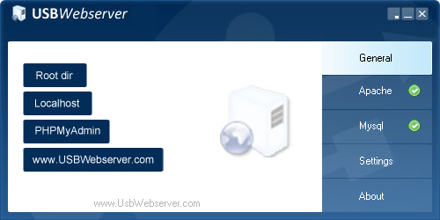
Menjalankan MySQL dan Web Server (USBWebserver)
Klik pada file usbwebserver.exe
Klik pada file PHPMyAdmin

Slide 15
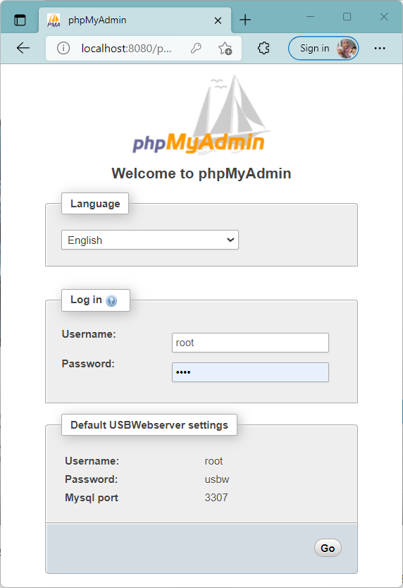
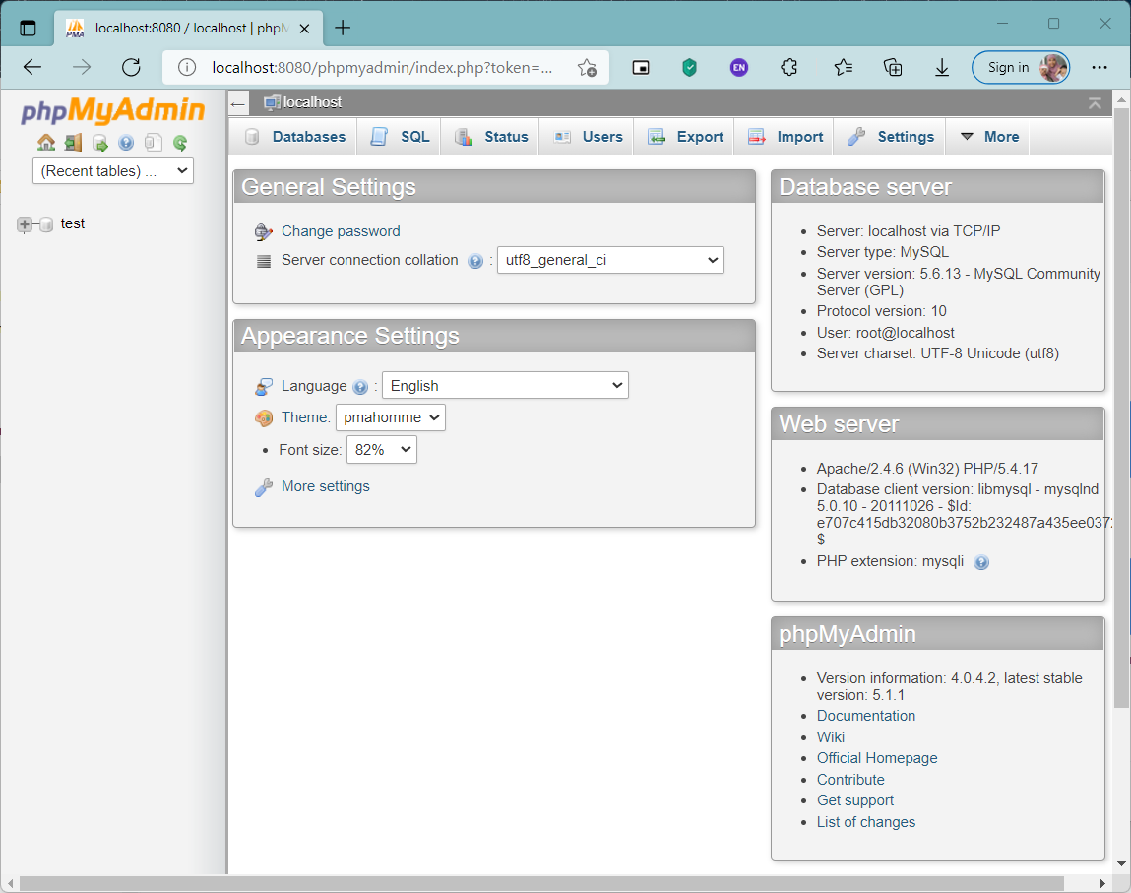
Log in di USBWebserver

Slide 16
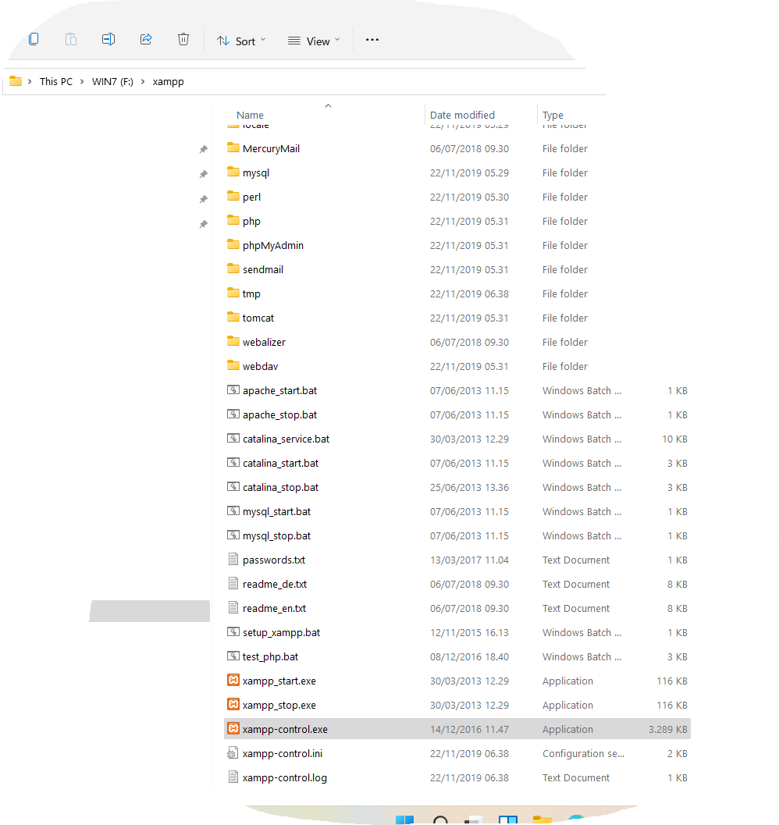
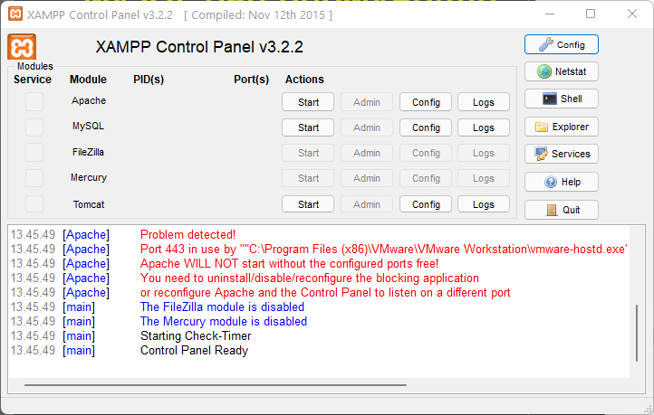
MySQL dan phpMyAdmin (XAMPP)
Buka Xampp Manager
(C:\xampp\xampp-control.exe)

Slide 17
MySQL Mac OS

Slide 18
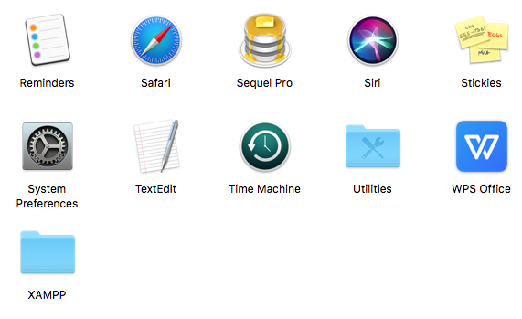
Aplikasi yang dibutuhkan
XAMPP versi 5.6.40

Slide 19
LINK UNDUH APLIKASI
XAMPP 5.6.40
bit.ly/xampp56

Slide 20
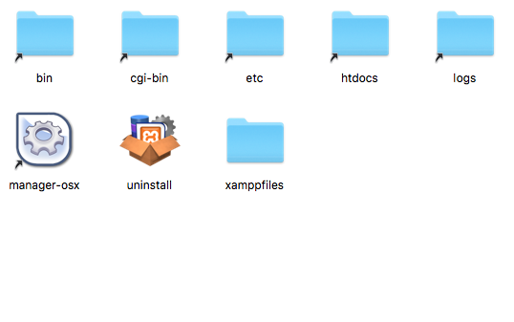
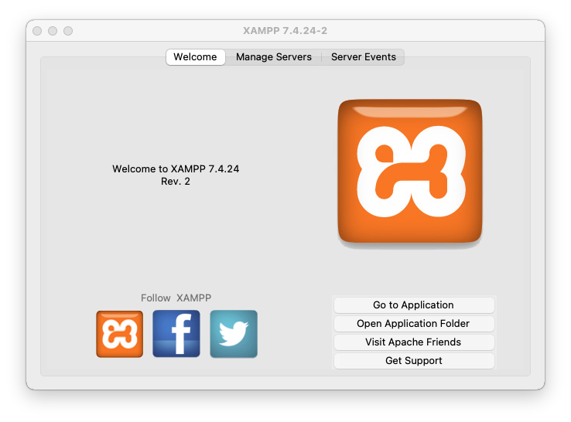
Menjalankan XAMPP
Buka Menu Applications
Buka Folder XAMPP
Klik Manager-OSX
Pilih Tab Manage Server
Pilih MySQL Database, Klik START
Pilih Apache Web Server, Klik START
Pastikan lingkaran MERAH menjadi HIJAU

Slide 21
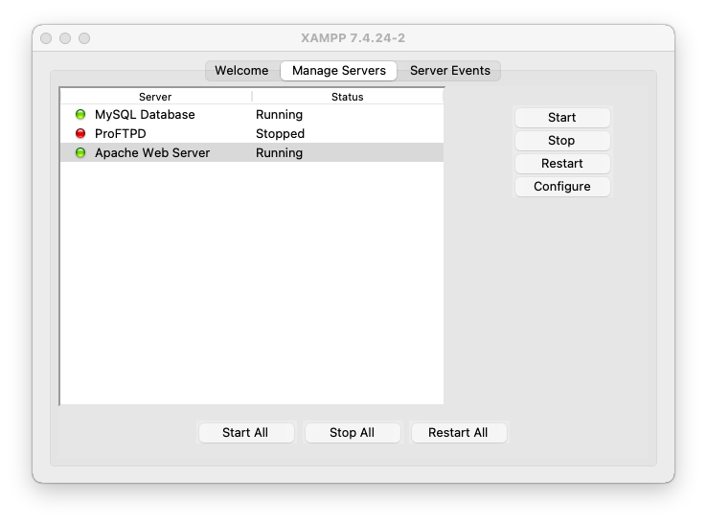
MySQL dan Web Server sudah berjalan...

Slide 22
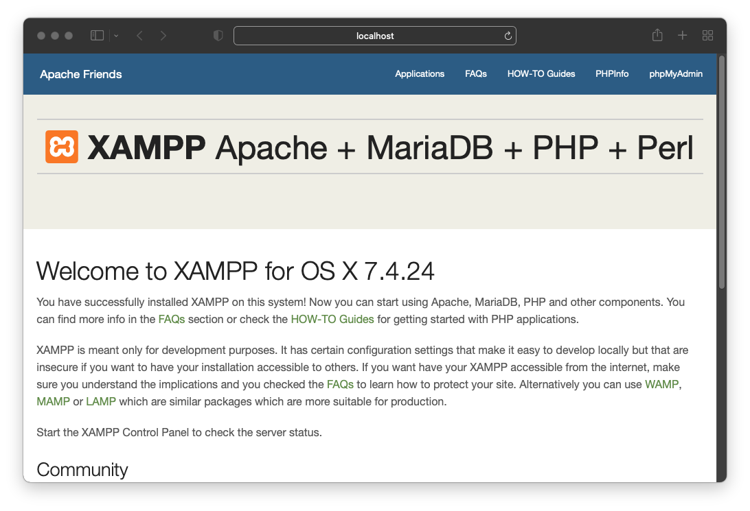
phpMyAdmin
Klik phpMyAdmin
Klik Tab Welcome
Klik Go to Application

Slide 23
IMPOR DATA Mysql Server
Pengguna Microsoft Windows

Slide 24
Langkah Persiapan
Open MySQL Server (XAMPP / USBWebserver)
Jalankan server database-nya
Open Front End MySQL (phpMyAdmin)
Buat koneksi ke database server

Slide 25
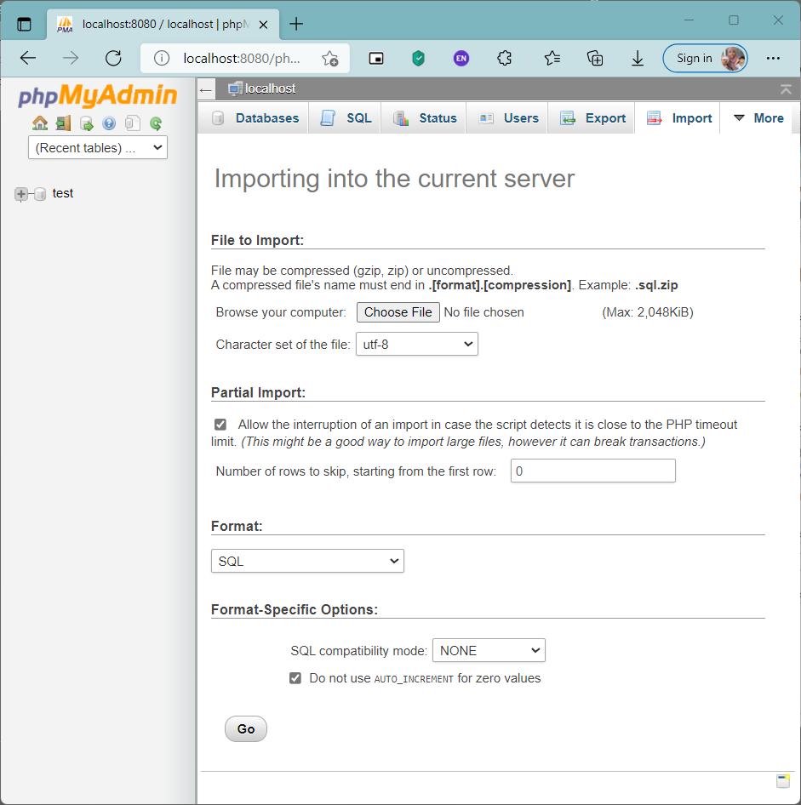
Impor data
❶
❷
Data yang digunakan:
Latihan01.sql
&
Latihan02.sql
❸

Slide 26
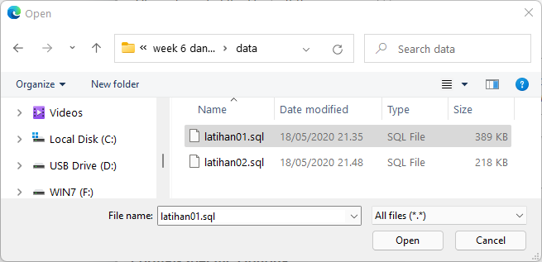
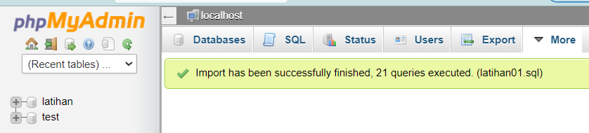
Impor data (lanjutan)
❷
❸

Slide 27
SELECT
Data Manipulation Language

Slide 28
SELECT
memilih kolom mana saja yang mau diambil
memilih baris mana saja yang mau diambil
membatasi kolom dan baris mana saja yang mau diambil

Slide 29
SELECT
SELECT [Nama Field]
FROM [Nama Tabel]
WHERE;

Slide 30
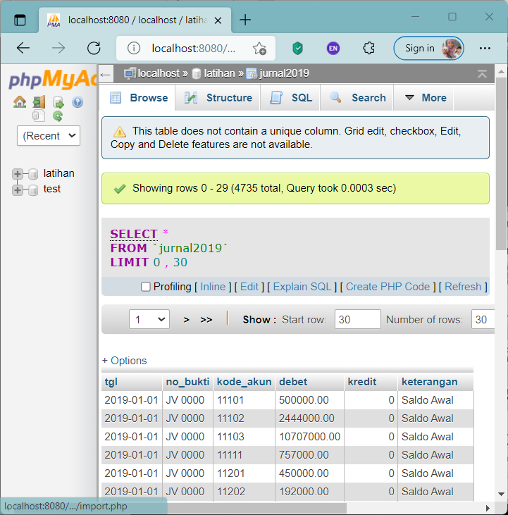
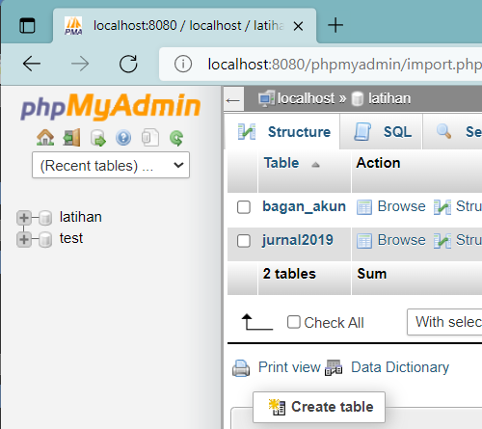
LATIHAN 2a - Memilih semua Field/Kolom
Klik Database latihan
2. Klik nama table (jurnal2019)

Slide 31
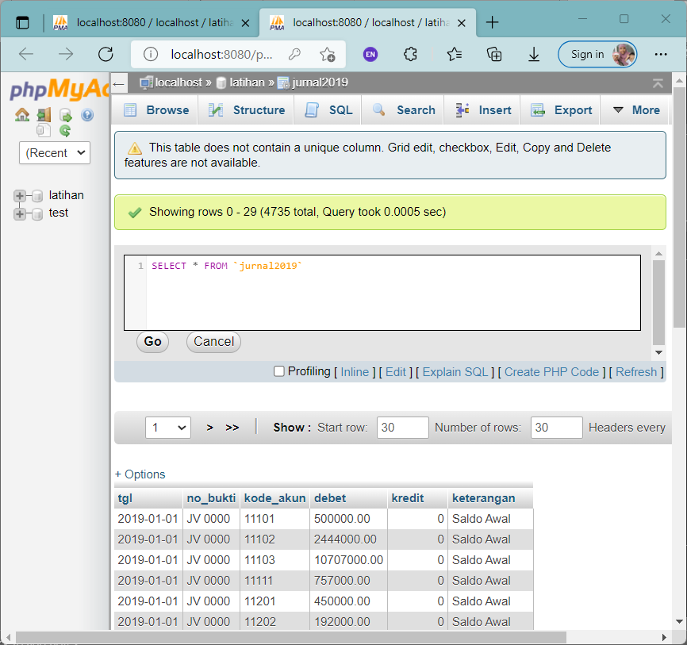

Jendela Query
SELECT * FROM `jurnal2019`
Perhatikan tanda petik satu pada nama table `jurnal2019`

Slide 32
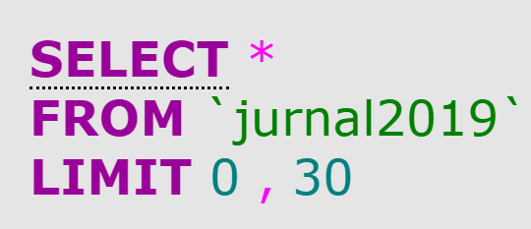
Penjelasan Query
Tanda * setelah SELECT => menampilkan semua kolom / Field
tanda petik tidak perlu ditulis Jika tidak ada spasi pada nama tabel
Jika ada spasi, maka tanda petik wajib dituliskan, contoh:
`jurnal 2020`
LIMIT => membatasi baris yang ditampilkan sampai 30 baris / row

Slide 33
Latihan 2b – memilih beberapa kolom saja
Contoh Perintah:
SELECT NO_BUKTI, KODE_AKUN, DEBET
FROM JURNAL2019
LIMIT 5;
SELECT TGL, NO_BUKTI, KODE_AKUN, KREDIT FROM JURNAL2019;

Slide 34
WHERE – memilih baris dengan kriteria
Perintah ini akan menampilkan sebagian baris dari keseluruhan data, mirip dengan fungsi filter di Excel
Contoh:
Mencari nomor bukti JV 0123
SELECT * FROM JURNAL2019
WHERE No_BUKTI = 'JV 0123';
Hati-hati dengan tanda petik, sebaiknya ketikkan langsung ke jendela Query, Jangan copy paste dari powerpoint

Slide 35
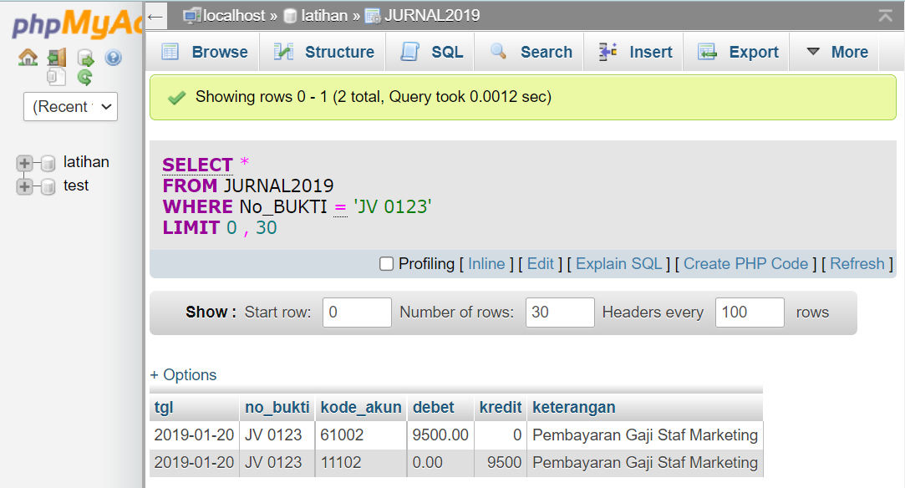
Bisa menggunakan tanda petik (') satu atau tanda petik dua (")
tanda petik ‘ atau “ beda dengan ' atau "

Slide 36
Karakter tanda petik “, ‘, ', & "
‘jv 0123’ beda dengan 'jv 0123’
Karakter tanda petik pada powerpoint berbeda karakter huruf untuk jendela query.
Jika tanda petik salah, maka query tidak bisa dijalankan.
Boleh menggunakan Tanda petik dua " atau tunggal '
namun yang paling mudah adalah tanda petik tunggal ' karena tidak perlu pencet tombol SHIFT.

Slide 37
“=“ dan “LIKE”
Gunakan query Latihan 3a, coba ganti menjadi 'jv 0123' (menggunakan huruf kecil)
Jalankan querynya, bagaimana hasilnya?
phpMyAdmin tidak menerapkan aturan CASE SENSITIVE terhadap karakter capital dan bukan
Fitur Filter pada HeidiSQL juga bisa dilakukan dengan mengganti “=“ dengan LIKE dan tanda persen “%”.

Slide 38
Latihan 3b – “%” dan LIKE
Misalnya mencari dalam FIELD KETERANGAN yang mengandung teks ‘jamuan’, maka dapat digunakan ‘LIKE’ dan tanda ‘%’.
Contoh perintah:
SELECT * FROM JURNAL2019
WHERE KETERANGAN LIKE '%jamuan%';
Bagaimana hasilnya?

Slide 39
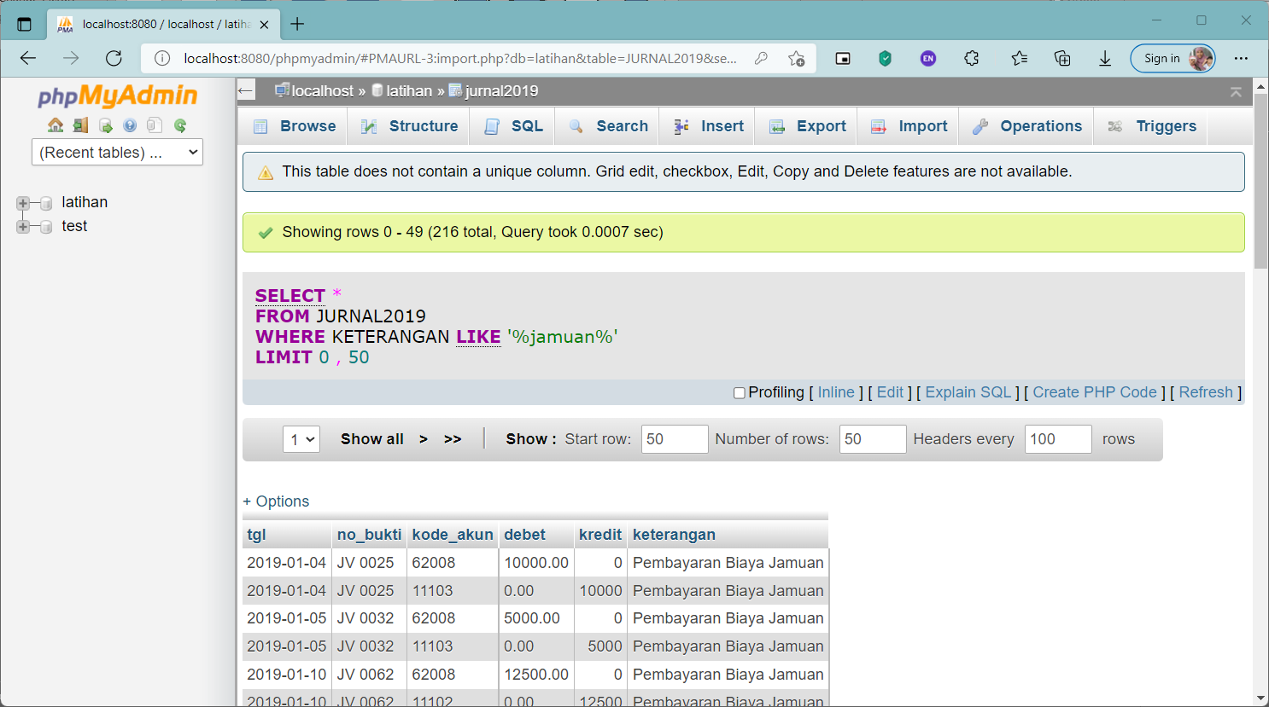

Slide 40
Fungsi agregat
Data Manipulation Language

Slide 41
Fungsi Agregat
Digunakan pada kolom dengan tipe numerik/angka
Contoh fungsi agregat: SUM, MIN, MAX, AVG, COUNT
Akan menghasilkan 1 angka tunggal
Bisa juga menghasilkan beberapa angka dari suatu kolom apabila dikelompokkan berdasarkan kategori pada suatu FIELD dengan GROUP BY

Slide 42
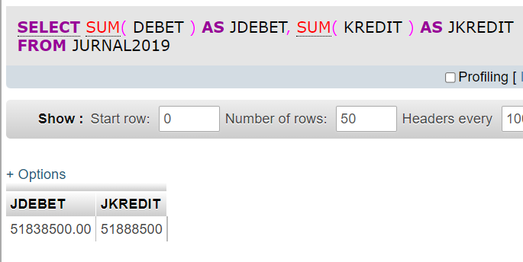
4a. Menjumlahkan Saldo Debet & Kredit
Pilih tabel Jurnal2019
SELECT
SUM(DEBET) AS JDEBET,
SUM(KREDIT) AS JKREDIT
FROM JURNAL2019;
* AS ➔ memberi nama alias, muncul sebagai nama kolom di tabel hasil query
Ciri fungsi agregat:
Selalu menghasilkan 1 nilai saja
JDEBET ➔ 51.838.500
JKREDIT ➔51.888.500

Slide 43
Fungsi Agregat
Max dan MIN untuk mencari nilai tertinggi dan terendah dalam suatu kolom
AVG untuk mencari nilai rata-rata pada suatu kolom
COUNT untuk mencari banyaknya baris yang dihasilkan

Slide 44
Tugas
Latihan 4b
Gunakan Tabel Jurnal2019, cari Nilai rata-rata pembayaran biaya listrik, air, gas dan telepon
Latihan 4c
Gunakan Tabel Jurnal2019, Hitung banyaknya transaksi pembelian kredit

Slide 45
Latihan 4d
Bagaimana menghitung jumlah kolom Debet dan kolom Kredit yang dikelompokkan per Kode Akun?
SELECT
KODE_AKUN,
SUM(DEBET) AS JDEBET,
SUM(KREDIT) AS JKREDIT
FROM JURNAL2019
GROUP BY KODE_AKUN ;

Slide 46
Tugas
LATIHAN 4e
Coba buat query untuk menghitung jumlah kolom Debet dan kolom Kredit yang dikelompokkan per Nomor Bukti

Slide 47
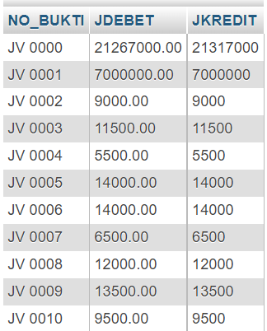
Tampilan hasil query Latihan 4e
Berikut petikan 11 baris pertama hasil query latihan 4e

Slide 48
Gabung tabel
Data Manipulation Language

Slide 49
Latihan 5a - JOIN tabel
Lanjutan dari Latihan 4B, Kita ingin menyisipkan NAMA_AKUN pada hasil query.
Masalahnya, NAMA AKUN ada di Tabel BAGAN_AKUN, sehingga kita perlu menggabungkan tabel JURNAL2019 dengan tabel ini.
SELECT a.TGL, a.NO_BUKTI, a.KODE_AKUN, b.NAMA_AKUN,
a.DEBET, a.KREDIT, a.KETERANGAN
FROM JURNAL2019 AS a LEFT JOIN BAGAN_AKUN AS b
ON a.KODE_AKUN = b.KODE;

Slide 50
JOIN
Pada Latihan 5a, kita ingin menambah informasi pada Tabel transaksi JURNAL2019, yaitu NAMA_AKUN yang bersumber dari Tabel Master BAGAN_AKUN
Oleh karena itu, Tabel Transaksi diletakkan pertama (sebelah kiri) sehingga disebut sebagai LEFT JOIN
Hasilnya, Ada 1 Kode Akun yang tidak ada pasangannya dari Tabel Master, yaitu kode Akun 11112

Slide 51
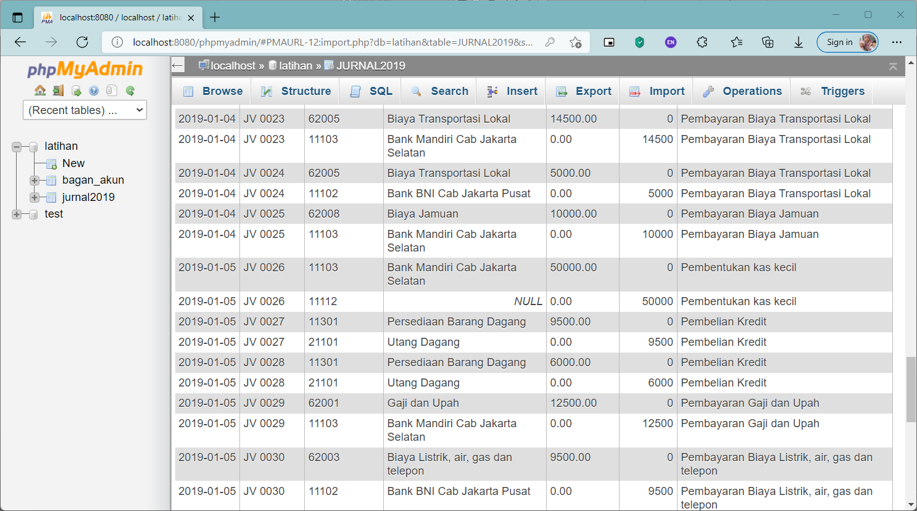

Slide 52
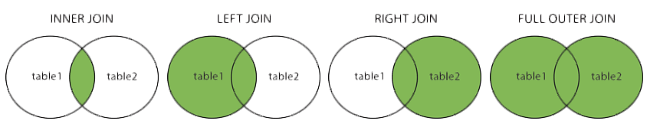
Query dengan melibatkan dua tabel
Ada 4 kemungkinan ketika menggabungkan 2 tabel
Pada latihan 5a, kita gunakan LEFT JOIN
Bagaimana jika diganti menjadi INNER JOIN? Coba kamu lakukan sebagai latihan 5b

Slide 53
Latihan 5b – INNER JOIN
Lanjutan dari Latihan 5a, Kita akan menyisipkan NAMA_AKUN ke Tabel JURNAL2019
SELECT a.KODE_AKUN, b.NAMA_AKUN, SUM(a.DEBET) AS JDEBET,
SUM(a.KREDIT) AS JKREDIT
FROM JURNAL2019 as a
INNER JOIN BAGAN_AKUN as b ON a.KODE_AKUN = b.KODE
GROUP BY a.KODE_AKUN
LIMIT 100;
Jika menggunakan INNER JOIN, maka hanya diambil KODE AKUN yang sama dari kedua Tabel
Perhatikan, 1 Kode Akun yang tidak ada pasangannya dari Tabel Master, yaitu kode Akun 11112 tidak lagi muncul

Slide 54
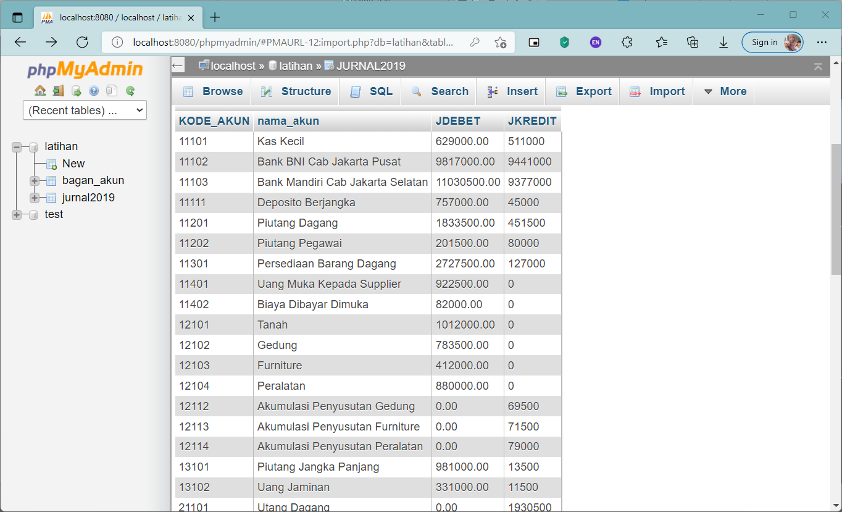

Slide 55
TUGAS
LATIHAN 5c
Gunakan Database SALES (impor dari file SALES.SQL)
Tujuan:
Menambahkan Nama Produk dari Tabel PRODUK_MASTER pada Tabel SALES_DETAIL
Informasi akhir yang diinginkan:
Semua kolom pada Tabel SALES_DETAIL ditampilkan ditambah 1 kolom nama_produk yang bersumber dari Tabel PRODUK_MASTER (petunjuk: gunakan LEFT JOIN)

Slide 56
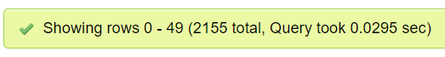
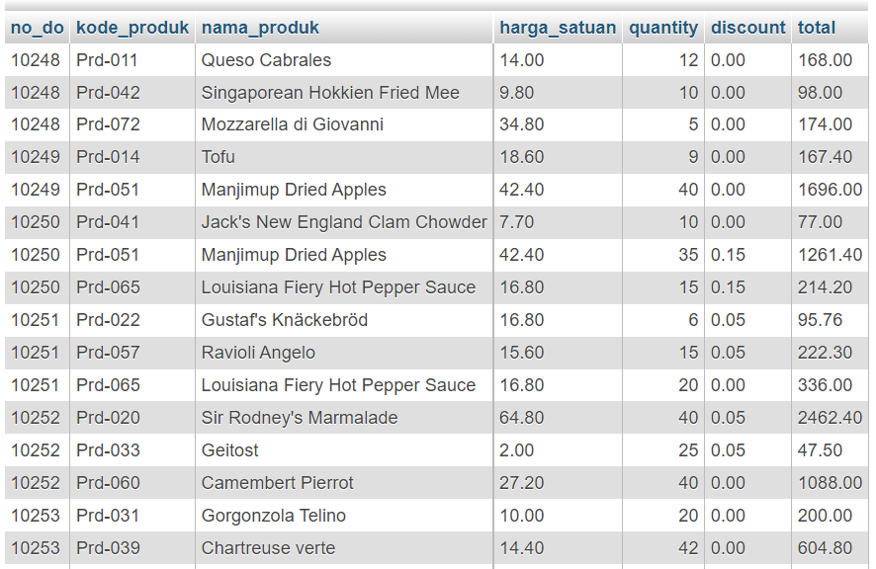
Tampilan hasil query Latihan 5c
Berikut petikan beberapa baris pertama hasil query latihan 5c
agar disajikan urut no_do, maka tambahkan perintah
ORDER BY no_do
Bisa juga menggunakan ORDER BY 1

Slide 57
Query untuk DATE
Data Manipulation Language

Slide 58
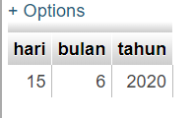
MySQL DATE
DAY, WEEK, MONTH, YEAR, WEEKDAY
Latihan 6a
SELECT
DAY('2020-06-15') hari,
MONTH(' 2020-06-15 ') bulan,
YEAR(' 2020-06-15 ') tahun;

Slide 59
LATIHAN 6b
Gunakan Database Latihan dan Tabel JURNAL2019
Tujuan:
Menghitung besarnya nilai transaksi DEBET dan KREDIT per bulan
Informasi akhir yang diinginkan:
Kolom pertama berisi bulan ke-n, jumlah DEBET, dan Jumlah KREDIT

Slide 60
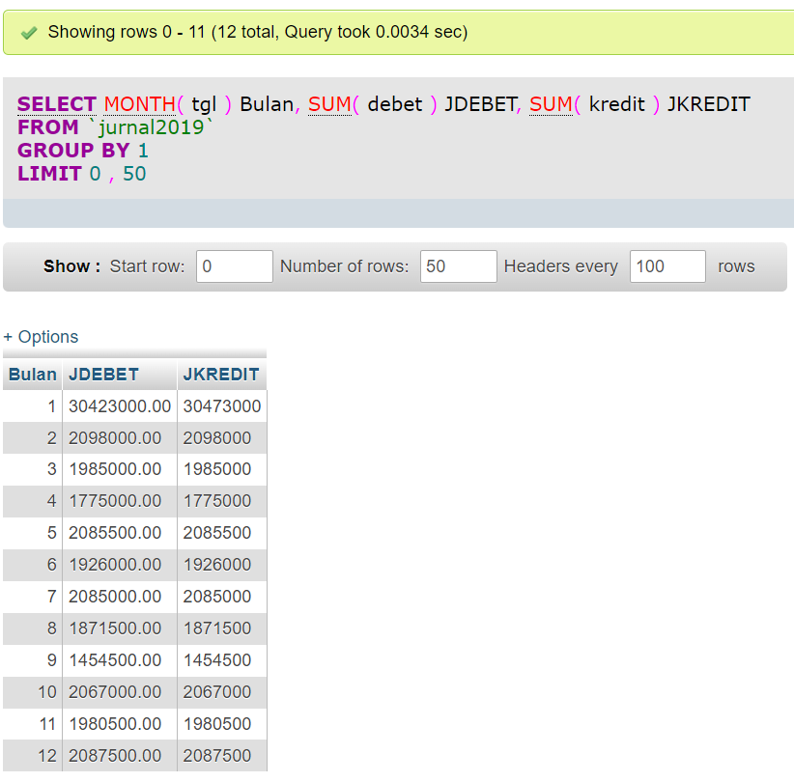
Menghitung besarnya nilai transaksi DEBET dan KREDIT per bulan

Slide 61
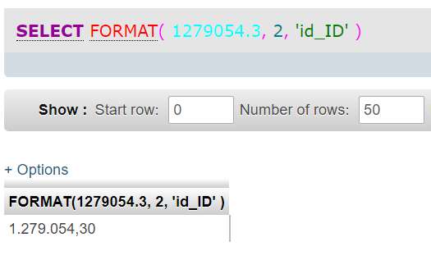
Format angka
Untuk menampilkan format angka (Indonesia), gunakan FORMAT
SELECT
FORMAT(1279054.2, 2, 'id_ID' )

Slide 62
TUGAS – Latihan 6c
Susun ulang perintah SQL seperti Latihan 6b namun hasil angkanya diformat ke dalam format angka Indonesia

Slide 63
SUBQUERY
SELECT nama_akun FROM bagan_akun
WHERE kode IN (SELECT kode_akun FROM jurnal2019)
Query ini akan menampilkan semua nama akun yang digunakan untuk transaksi tahun 2019 (jurnal2019).
Hasilnya ada 49 akun dari 53 akun yang terdapat pada table Bagan_akun.
Field Kode pada table Bagan_akun memiliki atribut data yang sama dengan field kode_akun pada table jurnal2019

Slide 64
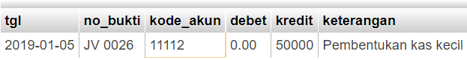
SUBQUERY
SELECT * FROM jurnal2019
WHERE kode_akun NOT IN (SELECT kode FROM bagan_akun)
Hasilnya, ada 1 akun yang tidak terdapat pada tabel master bagan_akun.

Slide 65
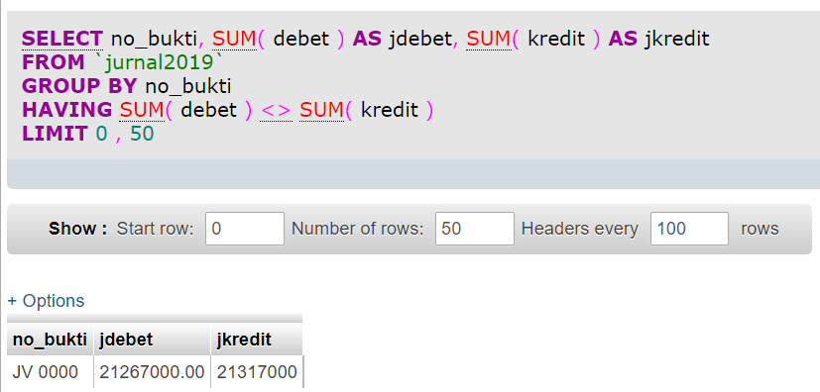
HAVING
Having berfungsi sama seperti WHERE, namun untuk memfilter hasil dari suatu query agregat.

Slide 66
Jenis Data dalam MySQL
BIT
BOOLEAN
CHAR
DATE
DATETIME
DECIMAL
ENUM
INT
JSON
TIME
TIMESTAMP
VARCHAR
Notes:
Cukup dijelaskan jenis data dengan warna kuning saja

Slide 67
DDL
Untuk mengenal query DDL, silakan membuka file latihan01.sql atau SALES.sql dengan menggunakan notepad/wordpad
Ada perintah CREATE Database, CREATE tabel, DROP Database, atau DROP Tabel
Selain itu, terdapat juga query DML INSERT, untuk menginput data ke dalam table.

Slide 68
Mau tantangan lagi?
Dunia SQL masih luas sekali
Ayo eksplorasi lagi lebih dalam
Bila ingin belajar lebih lanjut, coba telusuri website berikut
www.mysqltutorial.org
www.w3schools.com/sql/default.asp

